Slide 1

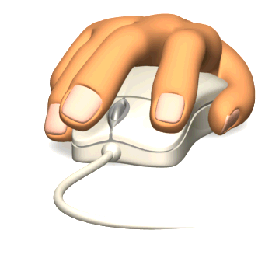
Trabajo duro el de Papá Noel
Avanza con un click

Slide 2
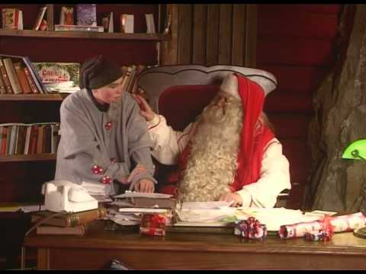
A pesar de que papá Noel trabaja todo el año junto a sus elfos fabricando los juguetes, no se cansa ni se queja por ello.
El trabajo verdaderamente agotador empieza unas semanas antes de Navidad

Slide 3
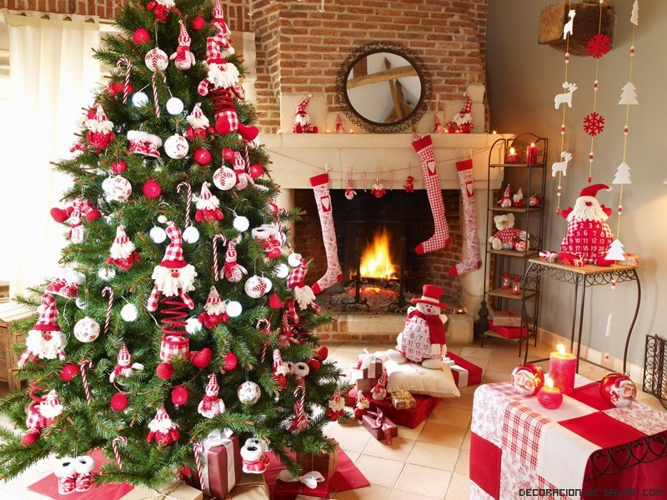
En cada hogar se ponen adornos navideños y por supuesto se decora el precioso árbol de navidad.
Y el mundo entero se mueve por unos sentimientos mucho más solidarios que el resto del año.

Slide 4
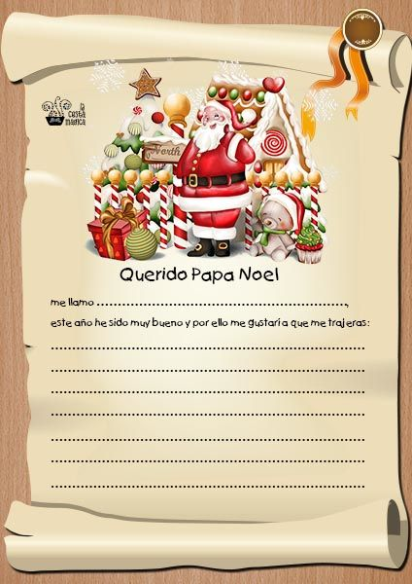
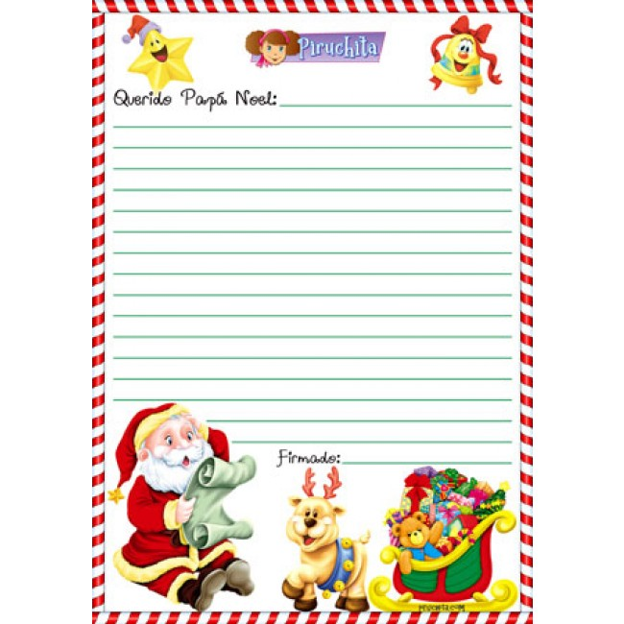
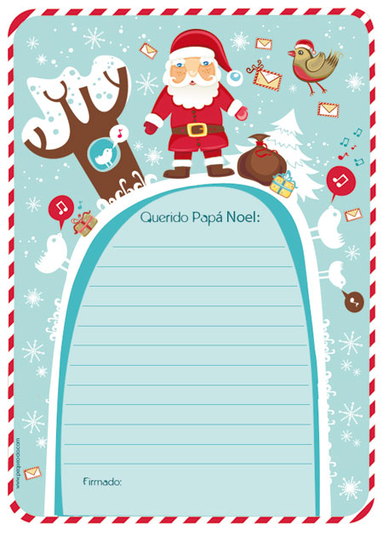

Y los maravillosos niños, a los que Papá Noel adora, comienzan a escribir sus cartas

Slide 5
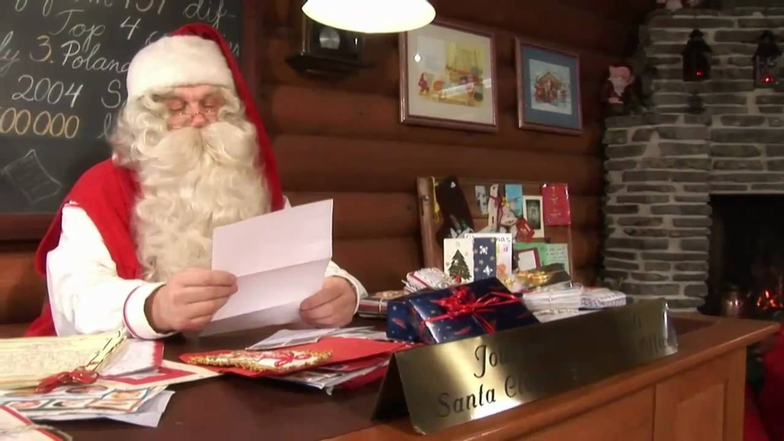
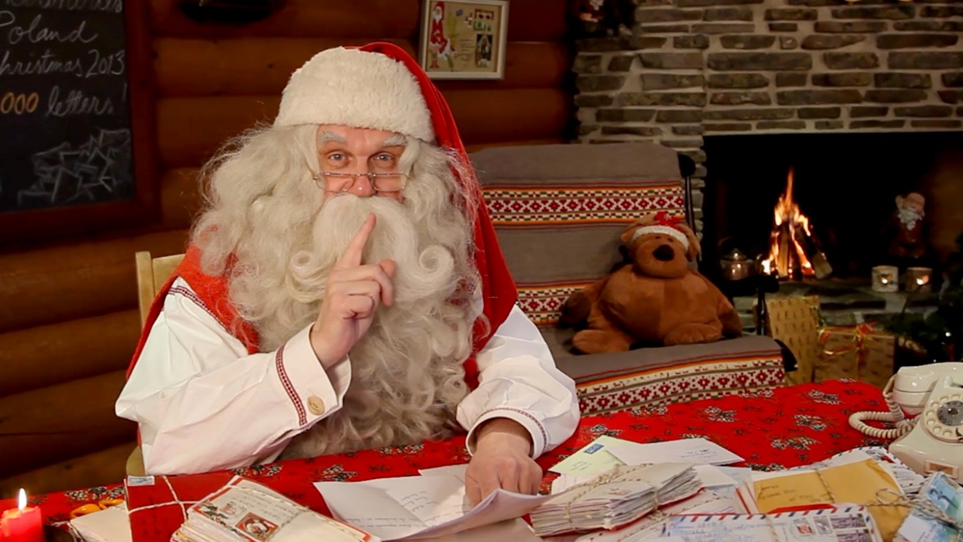

Papá Noel las lee atentamente y con muchísima atención
Las lee todas con cuidado de no dejarse ninguna.

Slide 6
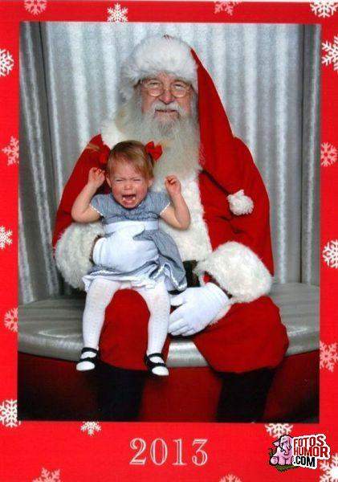
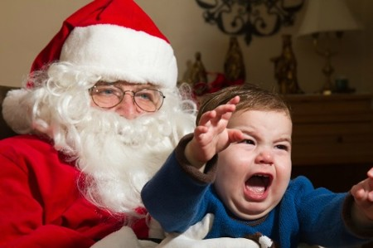
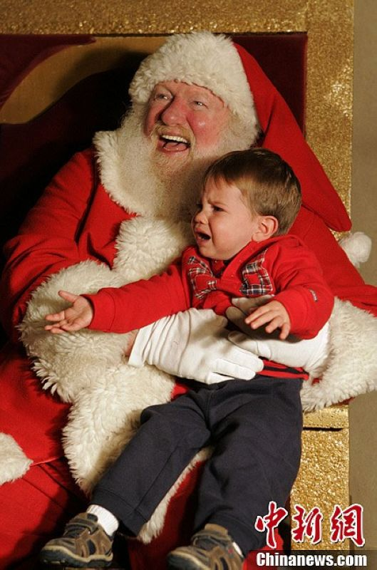
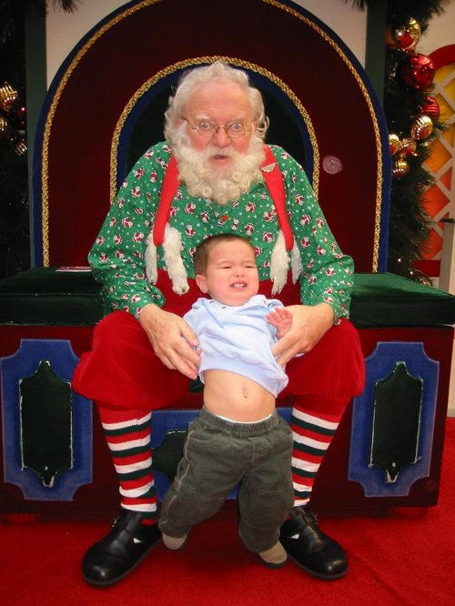
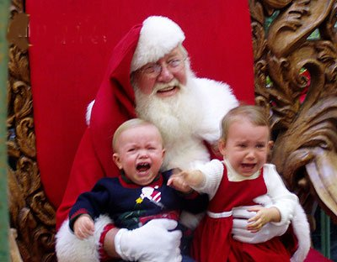
No todos los niños saben escribir, no olvidemos a los más pequeños. Y por esta razón está siempre Papá Noel o alguno de sus ayudantes en el centro comercial escuchando a los peques.
Y aguantando los lloros y miedos de los pequeños. Ahí es donde observamos su duro trabajo

Slide 7
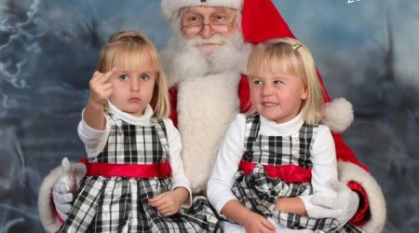
Y también soportan alguna que otra impertinencia, jo jo jo

Slide 8
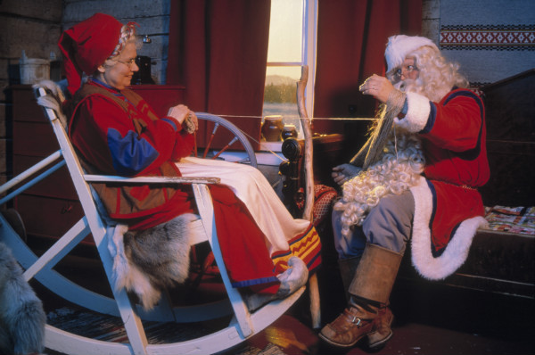
Cuando llega a casa le cuenta todo lo ocurrido a Mamá Noel, que le escucha con atención y se divierte con sus relatos

Slide 9
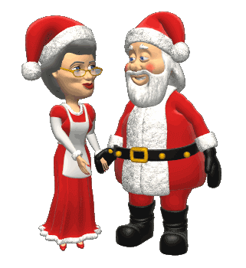
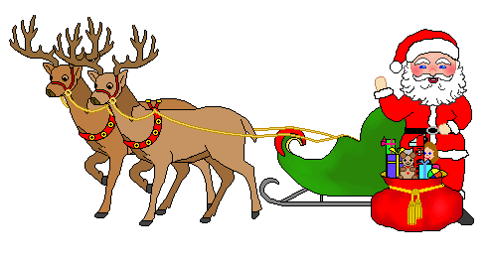
Y ya llega la noche más trabajosa del año para Papá Noel….
Se despide de la señora Noel y...

Slide 10
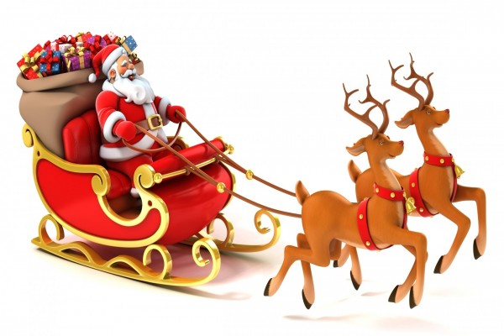
Repartir regalos a todos los niños, y no tan niños, del mundo.

Slide 11
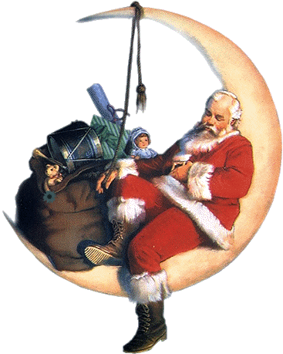
Haciendo alguna paradita por el camino para echar una cabezadita y así descansar un poquito y poder continuar el ajetreado viaje en esa larga, larga, larga y maravillosa noche mágica.

Slide 12
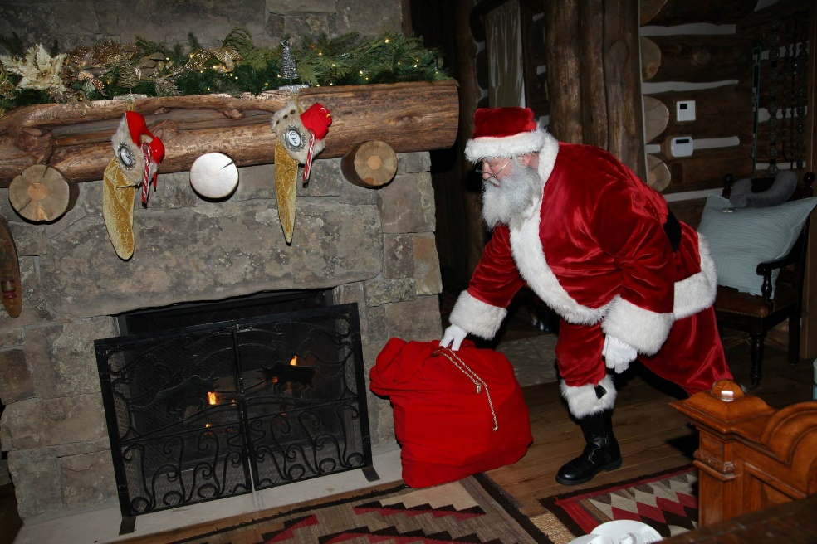
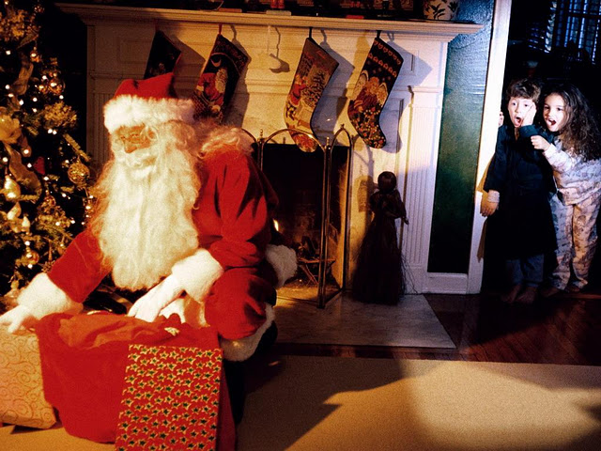
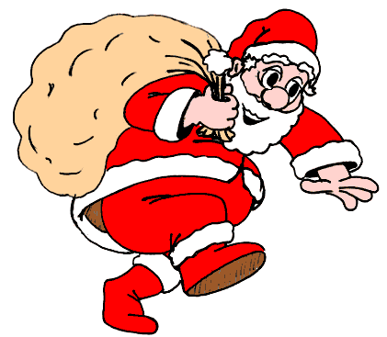
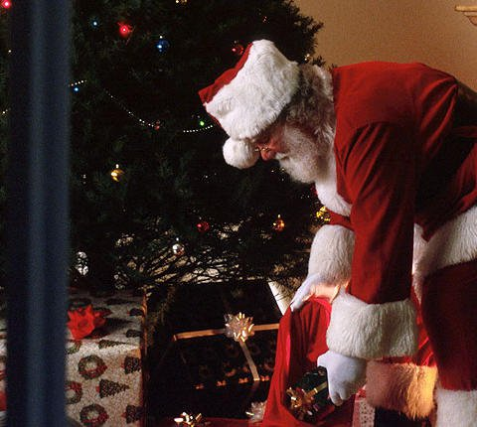
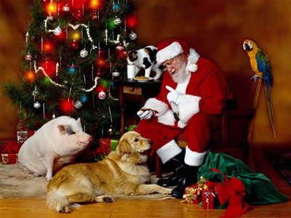
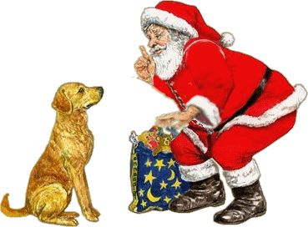

Slide 13
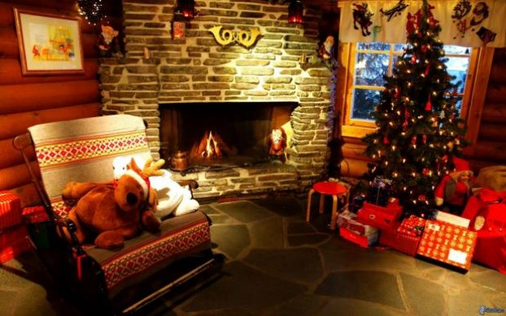
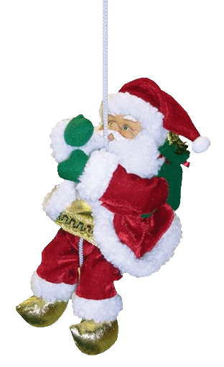
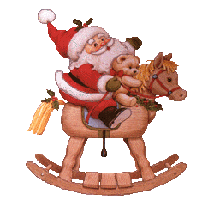


Slide 14


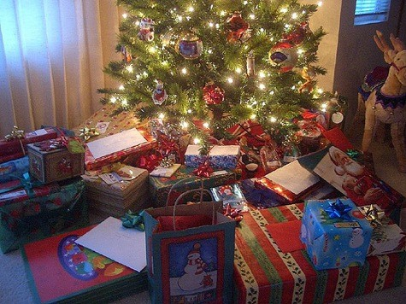
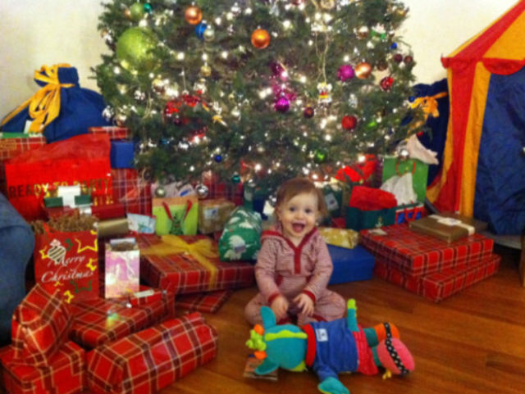

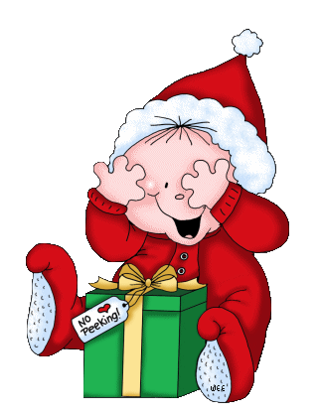
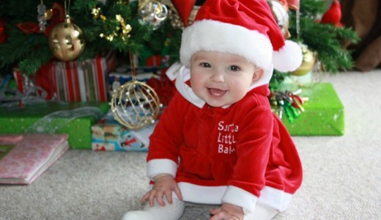
Y la mañana de Navidad al despertar…

Slide 15

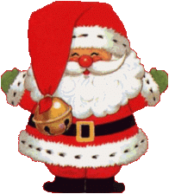
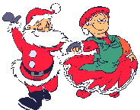
Y papá Noel vuelve a casa después de una dura y larga noche pero muy muy contento

Slide 16
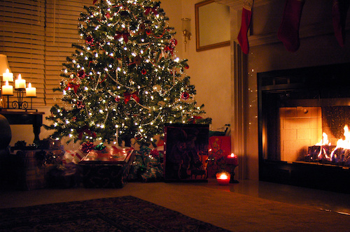
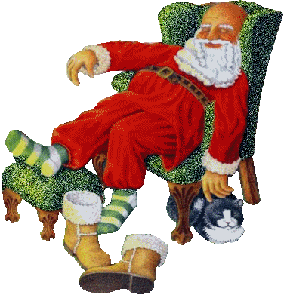
Una vez descansando, empieza a soñar en la próxima noche buena

Slide 17
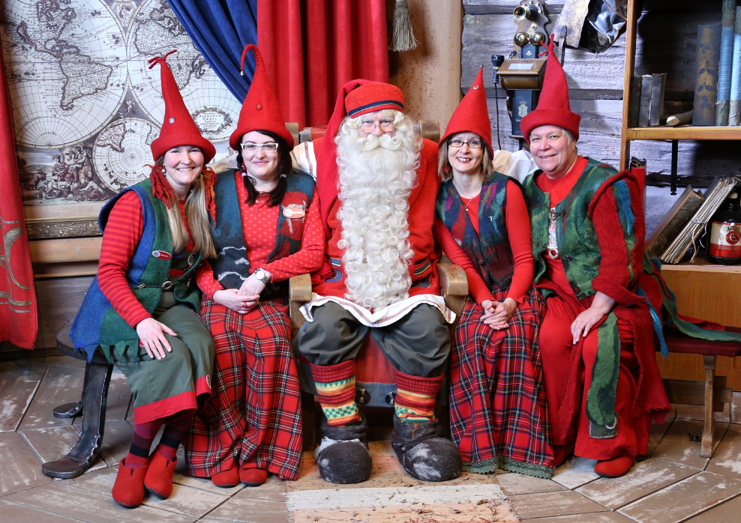
Feliz Navidad 2015

Slide 18

Yaizuke

Slide 19









¿Te ha gustado?
Puedes ver más entrando
Aquí
Además puedes recibir powerpoints en tu correo electrónico suscribiéndote aquí:
Esta presentación powerpoint ha sido creada y compartida única y exclusivamente para mispps.com

